Slide 1
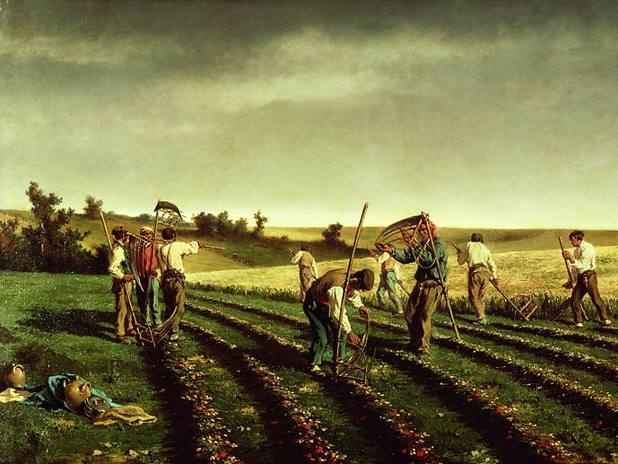


Primavera 2015/Tema: Gocémonos en lo que hacemos
Sesión 4: Ponga a trabajar su dinero
22 de marzo de 2015
(2 Corintios 8:10-15; 9:1-5)
Iglesia Bíblica Bautista de Aguadilla
Estudios Bíblicos Lifeway ®

Slide 2





Slide 3

El asunto
Esté preparado para dar cuando surja una necesidad.

Slide 4

Aplicación para mi vida
Algunas personas saben armar un presupuesto y hasta se ajustan a él.
Nuestro presupuesto revela mucho sobre quiénes somos.
¿Qué lugar ocupa en
nuestros planes el dar y suplir las necesidades de otros? La Biblia nos llama a armar un plan sabio para dar.

Slide 5

Pasaje bíblico
2 Corintios 8:10-15; 9:1-5

Slide 6
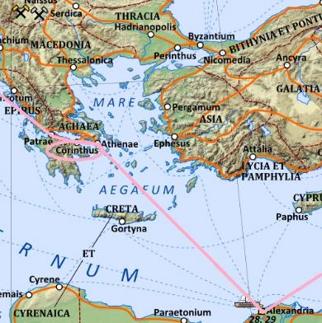
Contexto
Como hemos aprendido en la sesión anterior acerca de 2 Corintios 8, las iglesias de Macedonia habían estado recogiendo una ofrenda para ayudar a suplir las necesidades
de los creyentes de Jerusalén.

Slide 7
Contexto
Pablo llamó a dar en proporción a las bendiciones recibidas de Dios.
Pablo como ejemplo las congregaciones de Macedonia para estimular a los
corintios a dar como habían planeado.

Slide 8
Pasaje bíblico
2 Corintios 8:10-11

Slide 9
2 Corintios 8:10-11
“Y en esto doy mi consejo; porque esto os conviene a vosotros, que comenzasteis antes, no sólo a hacerlo, sino también a quererlo, desde el año pasado. Ahora, pues, llevad también a cabo el hacerlo, para que como estuvisteis prontos a querer, así también lo estéis en cumplir conforme a lo que tengáis.”

Slide 10
2 Corintios 8:10-11
Terminen lo que comenzaron.
  “Desde el año pasado” los corintios habían decidido participar en la ofrenda y habían comenzado a apartar sus contribuciones, pero con el tiempo habían perdido el ánimo.
  Los expertos dicen que [la frase cronológica] puede significar tan poco como “desde hace un mes”, como podría significar hasta 23 meses antes. Sea cual fuere el lapso, ya era tiempo de cumplir con la promesa. (Lloyd)

Slide 11
Pasaje bíblico
2 Corintios 8:12-15

Slide 12
2 Corintios 8:12-15
“Porque si primero hay la voluntad dispuesta, será acepta según lo que uno tiene, no según lo que no tiene. Porque no digo esto para que haya para otros holgura, y para vosotros estrechez, sino para que en este tiempo, con igualdad, la abundancia vuestra supla la escasez de ellos, para que también la abundancia de ellos supla la necesidad vuestra...”

Slide 13
2 Corintios 8:12-15
“...para que haya igualdad, como está escrito: El que recogió mucho, no tuvo más, y el que poco, no tuvo menos.”

Slide 14
2 Corintios 8:12-15
Ofrenden voluntariamente, (v. 12a).
Ofrenden proporcionalmente, (v. 12b).
  La contribución ha de estar de acuerdo con lo que uno tiene (v. 12b), o conforme a lo que uno tenga (v. 11c).
  1 Corintios 16:2 enseña que la ofrenda debe de estar de acuerdo con la prosperidad que el Señor ha enviado. A mayor prosperidad, se demanda mayor ofrenda. Del que tiene poco, se espera poco. (Lloyd)

Slide 15
2 Corintios 8:12-15
Recuerden la reciprocidad, (vv. 13–15).
La expresión igualdad en estos textos no se refiere a que todos tengan la misma cantidad, sino iguales oportunidades.
La meta no es empobrecer a algunos y enriquecer a otros, sino suplir la necesidad de todos. (Lloyd)

Slide 16
2 Corintios 8:12-15
Cuando Pablo escribió estas palabras, los santos de Judea necesitaban la ayuda de los corintios.
Veinte años después, un terremoto hizo estragos en Corinto y los corintios necesitaron del socorro de los judíos.
A quienes ayudo ahora estarán dispuestos a ayudarme en el futuro porque somos iguales. (Lloyd)

Slide 17
Pasaje bíblico
2 Corintios 9:1-5

Slide 18
2 Corintios 9:1-5
“Cuanto a la ministración para los santos, es por demás que yo os escriba; pues conozco vuestra buena voluntad, de la cual yo me glorío entre los de Macedonia, que Acaya está preparada desde el año pasado; y vuestro celo ha estimulado a la mayoría. Pero he enviado a los hermanos, para que nuestro gloriarnos de vosotros no sea vano en esta parte...”

Slide 19
2 Corintios 9:1-5
“...para que como lo he dicho, estéis preparados; no sea que si vinieren conmigo algunos macedonios, y os hallaren desprevenidos, nos avergoncemos nosotros, por no decir vosotros, de esta nuestra confianza. Por tanto, tuve por necesario exhortar a los hermanos que fuesen primero a vosotros y preparasen primero vuestra generosidad antes prometida...”

Slide 20
2 Corintios 9:1-5
“...para que esté lista como de generosidad, y no como de exigencia nuestra.”

Slide 21
2 Corintios 9:1-5
Confianza de Pablo en los corintios, En su aprendizaje, (v. 1).
Pablo escribe que sería superfluo volver a darles toda la instrucción acerca de la ofrenda para los santos.
Durante su primera visita les había enseñado respecto a ese asunto. (Lloyd)

Slide 22
2 Corintios 9:1-5
Confianza de Pablo en los corintios, En su aprendizaje, (v. 1).
Parece que los hermanos no entendieron bien su explicación y le pidieron una aclaración (1 Corintios 7:1; 16; 1), por lo que el apóstol les dio instrucciones detalladas en 1 Corintios 16:1–4.
Sólo les faltaba poner en práctica lo aprendido. (Lloyd)

Slide 23
2 Corintios 9:1-5
Confianza de Pablo en los corintios, en su disposición, (v. 2a).
Pablo sabía que los hermanos actuaban de buena voluntad y que habían comenzado a reunir la ofrenda con mucho entusiasmo.
Los corintios todavía conservaban esa disposición y en ella confiaba Pablo. (Lloyd)

Slide 24
2 Corintios 9:1-5
Confianza de Pablo en los corintios, En su ejemplo, (v. 2b).
Esa buena voluntad fue la base de la jactancia de Pablo ante los macedonios.
Desde el año anterior, el apóstol había usado el ejemplo de la buena disposición de los corintios.
Y, ¿cuál fue el resultado? (Lloyd)

Slide 25
2 Corintios 9:1-5
El fruto del ejemplo (9:2b)
La jactancia de Pablo dio el resultado deseado.
El celo de los corintios había servido como estímulo a los macedonios, y la mayoría de ellos siguió el ejemplo dado.
Este resultado se describe en 2 Corintios 8:1–5. (Lloyd)

Slide 26
2 Corintios 9:1-5
La preocupación de Pablo (9:3–4)
Aun en medio de su confianza, el apóstol expresa preocupación.
Tito le había dado la noticia de que los corintios habían comenzado bien, pero que ya no estaban tan animados.
Se habían desalentado, y las ofrendas habían bajado notablemente. (Lloyd)

Slide 27
2 Corintios 9:1-5
El apóstol denota inquietud en que no estuviesen preparados, (v. 3).
Si esto resultara ser verdad, el ejemplo puesto por Pablo no sería valido para la región de Macedonia (“en esta parte”). Por esto, él les había dicho repetidamente que estuvieran preparados. La intención no bastaba, tenían que cumplir y apartar su ofrenda completa. (Lloyd)

Slide 28
2 Corintios 9:1-5
El apóstol denota inquietud de que fuesen avergonzados, (v. 4).
Se había gloriado tanto en ellos y su buena voluntad de ofrendar, que su confianza defraudada causaría una gran vergüenza primeramente a Pablo y después a los corintios. (Lloyd)

Slide 29
2 Corintios 9:1-5
La sabiduría de Pablo (9:5)
Con el fin de evitar esta posibilidad, el apóstol despachó a Tito y sus dos compañeros (8:16–24).
Esta fue una acción muy sabia.
El ministerio de los tres estimularía a los corintios a cumplir con su promesa en forma generosa. (Lloyd)

Slide 30
2 Corintios 9:1-5
La sabiduría de Pablo (9:5)
“generosidad” y “generosamente” son traducción de un vocablo griego del cual derivamos nuestra palabra “elogio” que significa “palabras de alabanza”.
En este contexto, la traducción más correcta es “bendición”. La meta debe ser producir bendición abundante por medio de donativos generosos. (Lloyd)

Slide 31
2 Corintios 9:1-5
La sabiduría de Pablo (9:5)
Su sabiduría evitaría que llegara a Corinto para exigir que ofrendaran.
El vocablo “exigencia” puede traducirse “codicia”.
Él quería eliminar toda posibilidad de que lo acusaran de ser codicioso o avaro. (Lloyd)

Slide 32

Recursos
  Floyd, Ronie. y David Francis, eds. Estudios Bíblicos para la Vida para Adultos, Primavera 2015, Vol. 1, Núm. 3. Nashville, TN: Lifeway Church Resources, 2015. 34-45.
  Lloyd, Roberto. Estudios Bı́blicos ELA: El ministerio eficaz (2da Corintios). Puebla, Pue., México: Ediciones Las Américas, A. C., 2005.
Reina Valera Revisada (1960). Miami: Sociedades Bíblicas Unidas, 1998.
http://blog.lifeway.com/eblifewayadultos/
http://distantshores.org/resources/illustrations/sweet-publishing (imágenes bíblicas).
http://st-takla.org/Gallery/Bible/Illustrations.html (imágenes bíblicas).

Slide 33
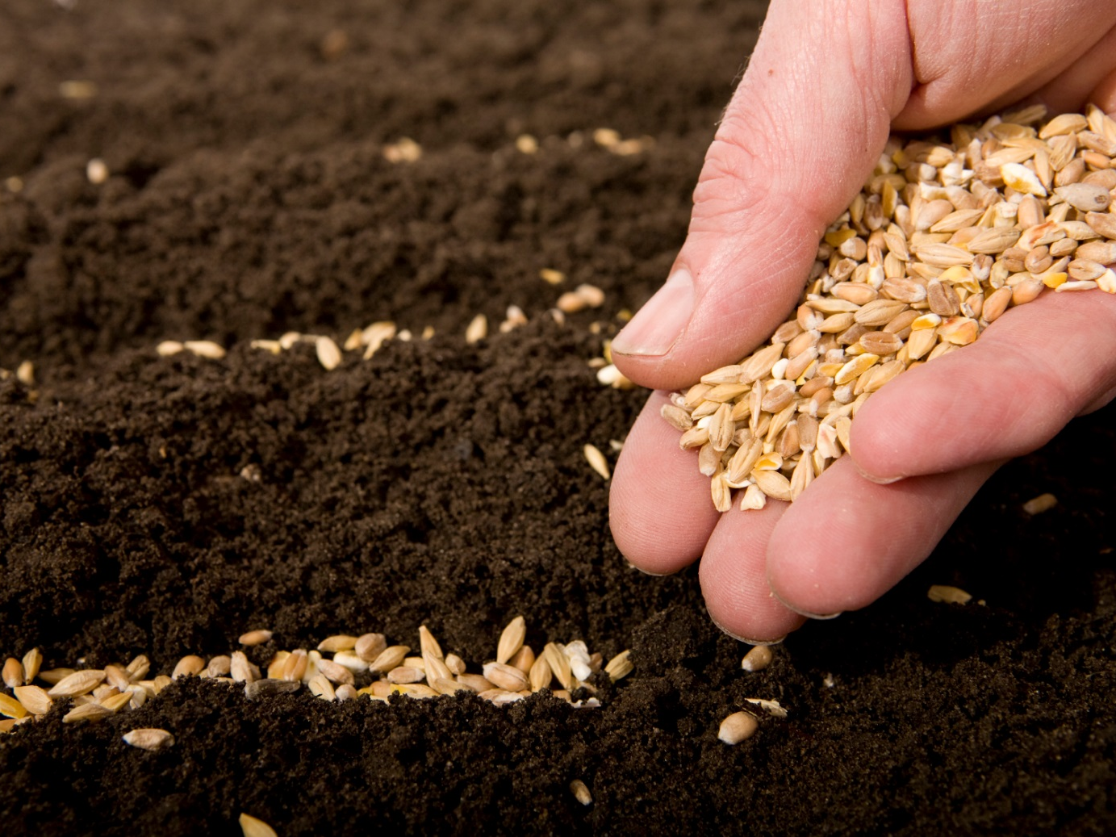
Próximo Estudio Dominical
Primavera 2015/Tema: Productivo: Gocémonos en lo que hacemos
Sesión 5: Ponga en marcha su plan
29 de marzo de 2015
Leer y meditar en:
(2 Corintios 9:6-13)

Slide 34


